Slide 1

Aktivní škola - podpora, zlepšení kvality vzdělávání a výuky na základní škole
CZ.1.07/1.1.14/02.0049
Tento projekt je spolufinancován Evropským sociálním fondem a státním rozpočtem České republiky.

Slide 2
Název materiálu: Zelenina
Vzdělávací oblast: Jazyk a jazyková komunikace
Vzdělávací obor: Anglický jazyk
Název sady: Sada pro technické, přírodovědné a jazykově zaměřené předměty (včetně volitelných)
Ročník: 7.
Autor: Mgr. Jana Chmelová
Datum ověření: 26.2.2014
Anotace: V prezentaci se žáci seznamují se slovní zásobou na téma zelenina. Dále procvičují novou slovní zásobu při spojování českých a anglických ekvivalentů.

Slide 3
Zdroje:
obrázky jsou vloženy z Klipartu
Prohlašuji, že při tvorbě výukového materiálu jsem respektoval(a) všeobecně užívané právní a morální zvyklosti, autorská a jiná práva třetích osob, zejména práva duševního vlastnictví (např. práva k obchodní firmě, autorská práva k software, k filmovým, hudebním a fotografickým dílům nebo práva k ochranným známkám) dle zákona 121/2000 Sb. (autorský zákon). Nesu veškerou právní odpovědnost za obsah a původ svého díla.
Dávám souhlas, aby moje dílo bylo dáno k dispozici veřejnosti k účelům volného užití (§ 30 odst. 1 zákona 121/2000 Sb.), tj. že k uvedeným účelům může být kýmkoliv zveřejňováno, používáno, upravováno a uchováváno.

Slide 4
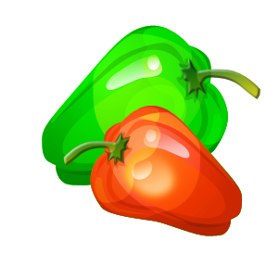

Pojmenuj zeleninu:
----------------------- ------------------------------
-------------------------
Notes:
tomato, pepper, cucumber

Slide 5
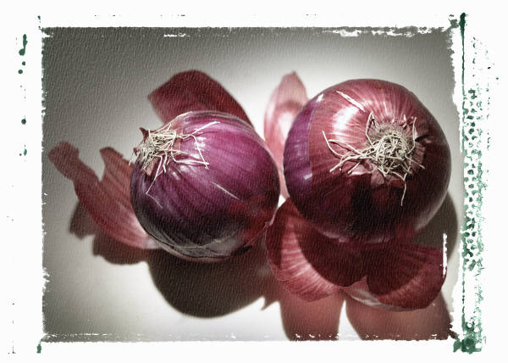

------------------------------------ -----------------------------------
------------------------------------
Notes:
carrot, onion, garlic

Slide 6
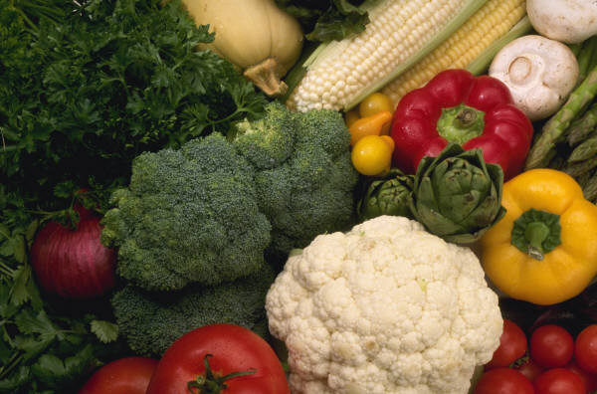
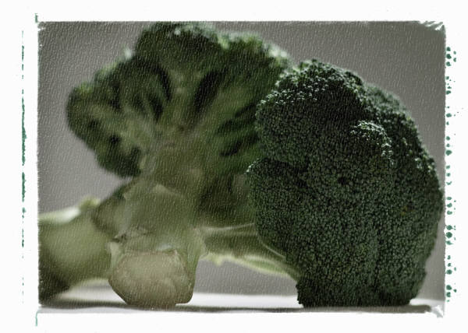
----------------------------- ---------------------------------
---------------------------------
Notes:
lettuce, cauliflower, broccoli

Slide 7
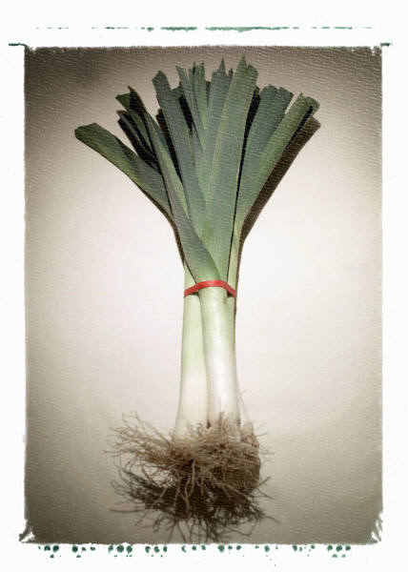
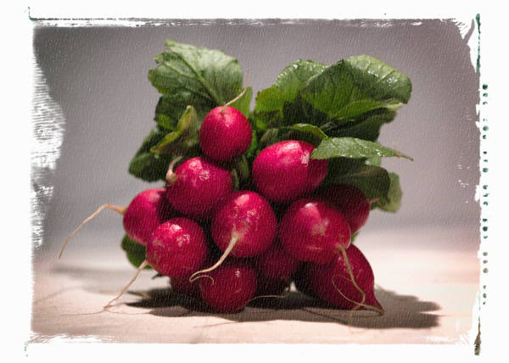
----------------------------------- ----------------------------
---------------------------------
Notes:
cabbage, leek, radish

Slide 8
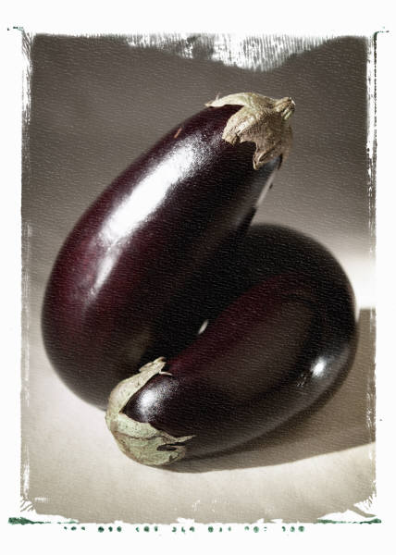
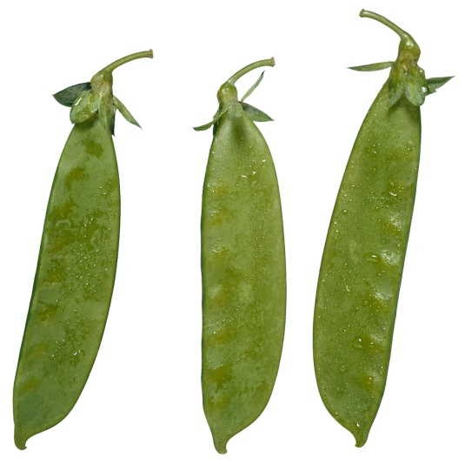
----------------------------- ---------------------------------
---------------------------------
Notes:
peas, aubergine, courgette (popř. zucchini)

Slide 9
Přiřaď:
lettuce ředkvička
cauliflower mrkev
radish cibule
potato květák
onion okurka
cucumber brambor
garlic hlávkový salát
carrot česnek

